Slide 1

ANDT plan för Helsingborgs Stads skolor
Notes:
Presentation till vårdnadshavare/föräldrar på högstadiet och gymnasiet av Helsingborgs stads skolors reviderade ANDT plan.
Planen har gjorts i samverkan med flera aktörer, bland annat Elevhälsan och Helsingborgs stads ANDT samordnare och har störst fokus på det förebyggande arbetet och det systematiska kvalitetsarbetet. Rutiner finns även för hur skolan ska hantera en situation med elev där en misstanke om droger eller bruk av droger finns.

Slide 2
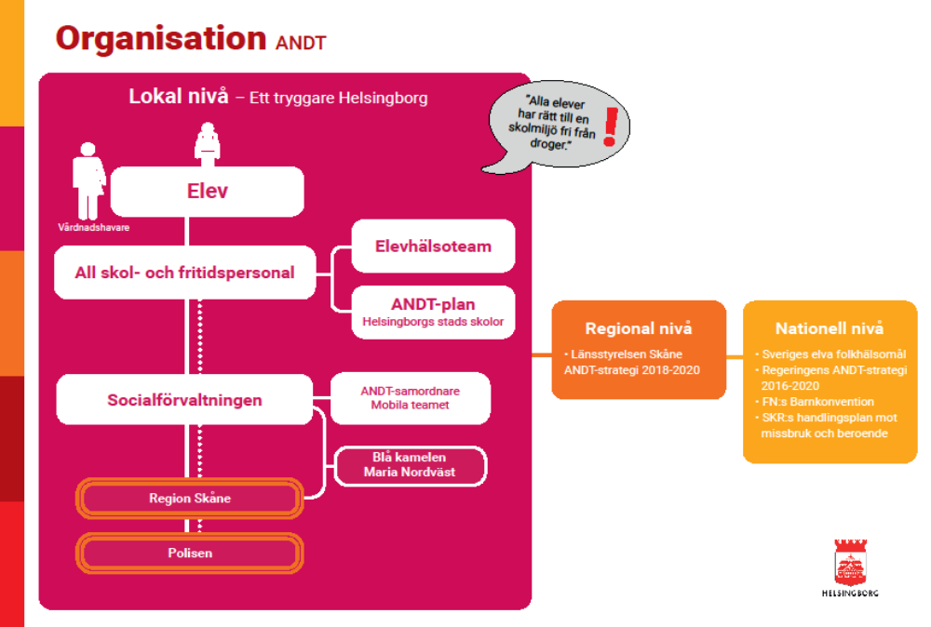
Ett tryggare Helsingborg i samverkan som möjliggör och utvecklar
Notes:
I Helsingborg samverkar stadens olika förvaltningar för att skapa ett tryggare Helsingborg. Det finns tydliga kopplingar mellan våldsbrott och gängkriminalitet och narkotika. Alla skolor i Helsingborgs stad tar därför tillsammans med socialtjänsten, polisen och Region Skåne ställning mot droger med syfte att förebygga, upptäcka och ingripa mot bruk av droger.

Slide 3

Skolan har en viktig roll i det främjande och förebyggande ANDT uppdraget!
ANDT planens syfte och innehåll
Syfte:
Säkerställa kvalitet och likvärdighet
Innehåll:
ANDT Riktlinjer
ANDT Rutiner
Notes:
ANDT planen syftar till att säkerställa kvalitet och likvärdighet inom Helsingborg stads skolor.
Planen består av två delar; riktlinjer och rutiner.
Alla elever har rätt till en hälsofrämjande skolmiljö som är helt fri från droger och präglas av goda relationer med kamrater och lärare. De har också rätt till undervisning där frågor som rör alkohol, narkotika, dopning och tobak med fördel integreras i olika ämnen, för att få en mer sammansatt bild av dessa områden. (Skolverket 2020). Avsikten med ett drogförebyggande arbete är att stärka våra elevers förmågor att göra sunda val, samt motverka alla former av droganvändning.
Att klara skolan är en viktig faktor för barn och ungas framtida hälsa. Skolan är också en viktig arena för det sociala sammanhanget för eleven. Ni föräldrar är betydelsefulla i detta arbetet och därför är skolans ambition att alltid samarbeta med er under hela skoltiden. Även efter att en ungdom har fyllt 18 år och gett sitt samtycke är det lämpligt att skola och föräldrar fortsätter samarbeta.

Slide 4

Exempel på ANDT förebyggande arbete i skolan
Trygg skolmiljö
Hög skolnärvaro och måluppfyllelse
ANDT undervisning
Skapa delaktighet genom information och dialog
Elevhälsan som resursstöd
Notes:
Trygg miljö i skolan/närvaro och måluppfyllelse: En bra social skolmiljö är inte bara ett mål i sig utan en förutsättning för lärande. Elevernas uttryck för trivsel, tillhörighet, att de mår bra och känner sig trygga är viktiga faktorer för att främja skolnärvaro och måluppfyllelse. Detta är i sin tur en skyddsfaktor när det gäller elevens tobaks-, alkohol- och narkotikavanor.
ANDT undervisning: Alla elever har rätt till ANDT undervisning som med fördel integreras i olika ämnen. ANDT undervisningen bör utföras så att den stärker elevernas förmåga att ta ställning och kunna argumentera för sina åsikter
Skapa delaktighet: Elever, skolans personal och ni föräldrar görs delaktiga genom information och dialog om skolans ANDT riktlinjer och rutiner.
Elevhälsan finns som resursstöd till både elever, skolans personal och föräldrar

Slide 5
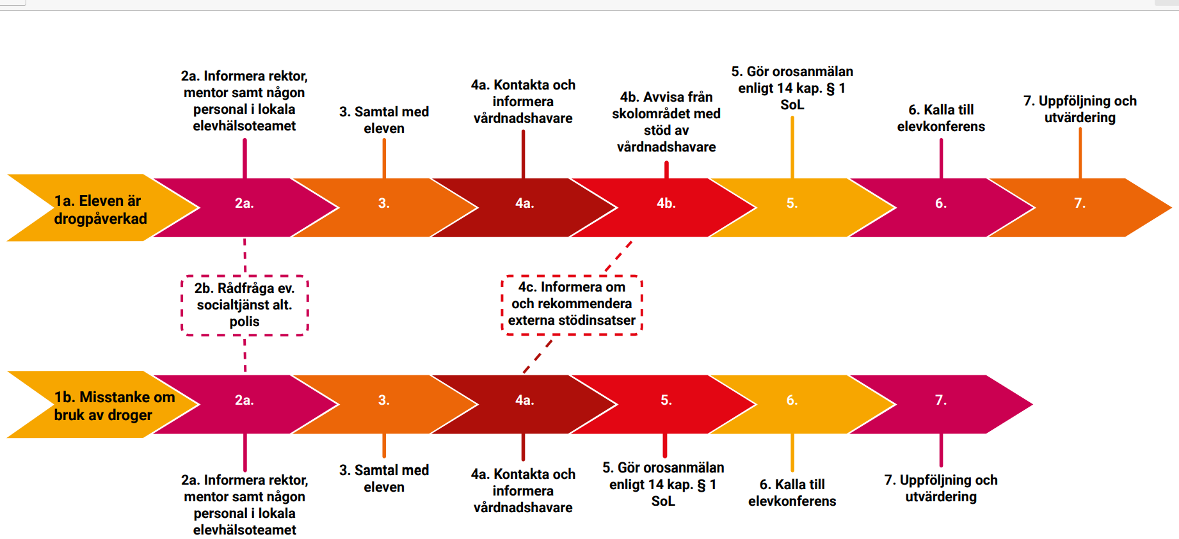
Exempel på en av handlingsplanerna:
Handlingsplan vid misstanke om droger eller bruk av droger – avser grund- och grundsärskola
Notes:
Här visas ett exempel på hur en rutin på skolan ska gå till när det finns misstanke hos en elev att det förekommer försäljning av droger eller eget bruk av droger.

Slide 6
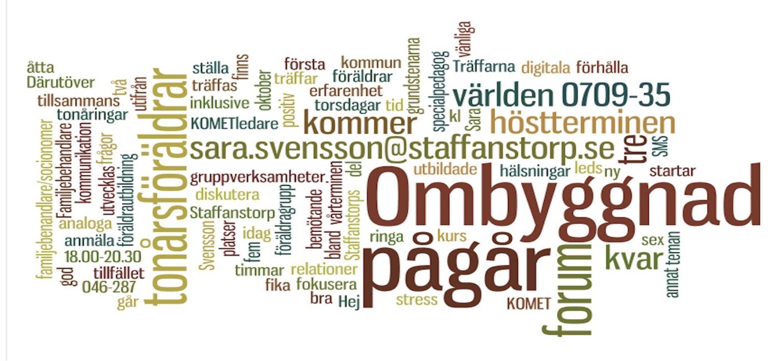
Vad kan jag som förälder göra?
- Du spelar fortfarande roll!
Bjud inte på alkohol och köp inte ut
Var intresserad och lyssna
Visa att du bryr dig
Lita på dig själv
Var tydlig och sätt gränser
Ta hjälp av andra föräldrar
Hjälp till att säga nej
Kom ihåg att du är en förebild
Våga släpp taget
Visa kärlek
Filmen, Du spelar roll (3:25)
Notes:
1. Bjud inte på alkohol och köp inte ut: De tonåringar som får alkohol av sina föräldrar dricker mer. Man kan inte lära sina barn hur man dricker alkohol med måtta. Det enda man lär dem är att dricka.
2. Var intresserad och lyssna: En bra relation handlar framför allt om att bygga upp ett förtroende. Visa att du är intresserad av ditt barns tankar och upplevelser och tar dem på allvar.
3. Visa att du bryr dig: Det är aldrig fånigt att vara omtänksam eller prata om sina känslor med sitt barn. Om du är orolig berätta varför du är det.
4. Lita på dig själv: Försök lyssna på dig själv och vad du tycker om saker och ting. Som förälder har du rätt att välja det som känns bäst för dig.
5. Var tydlig och sätt gränser: Ju tydligare du visar vad du förväntar dig desto enklare är det för tonåringen att själv ta ställning eller göra som du bestämt.
6. Ta hjälp av andra föräldrar: Ibland kan det vara skönt veta vad som gäller i andra familjer när argumentet "alla andra får" dyker upp i diskussioner med din tonåring.
7. Hjälp till att säga nej: För föräldrar handlar det mycket om att ge sina barn bra argument. Berätta att det är helt okej att ha en egen vilja och säga nej, även när alla andra säger ja.
8. Kom ihåg att du är en förebild: Fundera på vilka budskap och värderingar du förmedlar till ditt barn.
9. Våga släpp taget.: Din tonåring är i full färd med att utforska sin lite mer vuxna identitet. Var öppen för det nya, och våga släpp taget. Men visa att du finns där och att du gärna hjälper till.
10: Visa kärlek: Din tonåring behöver förstå att du tycker om honom eller henne oavsett vad som händer. Närhet och kärlek betyder mycket, oavsett hur gammalt ditt barn är.
Filmen, Du spelar roll (3:25) : Handlar om Cannabis och din roll som förälder

Slide 7
Tillsammans kan vi påverka våra barn och ungas framtida hälsa
Alla elever har rätt till en skolmiljö fri från droger!

